Slide 1
Interaksi Manusia dan Komputer
Prototyping

Slide 2
Topik Bahasan
Pengertian prototype?
Alasan membuat prototype?
Kompromi dalam pembuatan prototype
- vertical
- horizontal
Jenis-jenis teknik prototype
- low fidelity
- high fidelity

Slide 3
Pengertian prototype?
Dalam perancangan sistem interaktif, prototype bisa berupa:
  Serangkaian skets layar
  Sebuah storyboard, i.e. a cartoon-like series of scenes
  Powerpoint slide show
  Video yang mesimulasikan penggunaan sebuah system
  Model dari kayu(contoh. PalmPilot)
  cardboard mock-up
  Sebuah perangkat lunak dengan fungsionalitas terbatas yang ditulis dengan suatu bahasa pemrograman

Slide 5


PROTOTYPE ?
proses membangun model dari suatu sistem.
bentuk awal (contoh) atau standar ukuran dari sebuah
objek.
salah satu metode pengembangan perangkat lunak.
OK??
Done!
PROTOTYPE
EVALUATE
RE-DESIGN

Slide 6
Alasan membuat prototype?
Evaluasi dan umpan balik sangat penting dalam perancangan
Para Stakeholders dapat lebih mudah melihat, memegang, dan berinteraksi dengan prototype dari pada dengan dokumen atau gambar
Anggota tim bisa berkomunikasi secara lebih efektif
Lebih mudah mencoba ide-ide baru
Mendorong pemikiran lebih dalam aspek perancangan yang sangat penting.
prototype mendukung perancang dalam memilih alternatif rancangan

Slide 7
Hal-hal yang harus dibuat prototype?
  Technical issues
  Work flow, task design
  Screen layouts and information display
  Difficult, controversial, critical areas

Slide 8
Dua Pendekatan dalam Pembuatan Prototype
Evolutionary:
the prototype eventually becomes the product
Revolutionary, or throwaway:
the prototype is used to get the specs right,
then discarded!!

Slide 9
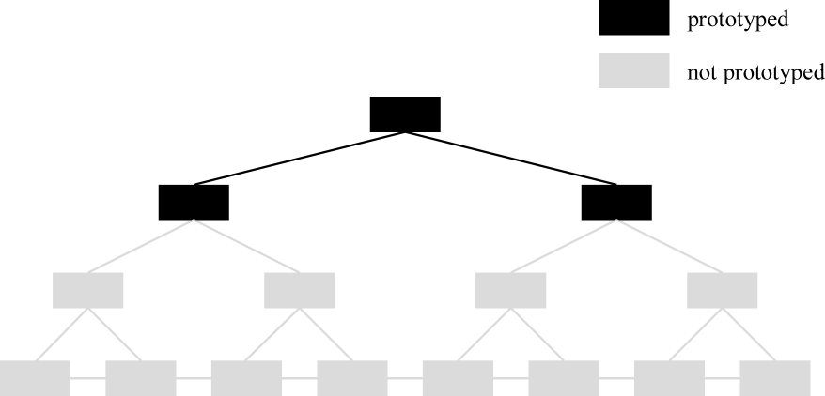
Horizontal prototype:
broad but only top-level

Slide 10
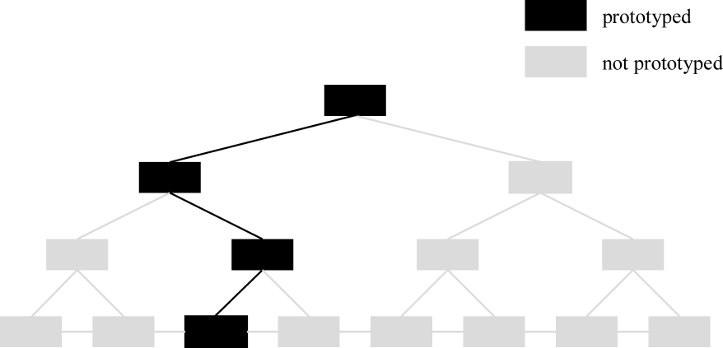
Vertical prototype:
deep, but only some functions

Slide 11
Low-fidelity Prototyping
Menggunakan media yang tidak sama dengan media sistem final, contoh: paper, cardboard
Cepat, murah dan mudah diubah
Contoh-contoh:
sketches of screens, task sequences, etc
‘Post-it’ notes
storyboards
‘Wizard-of-Oz’

Slide 12
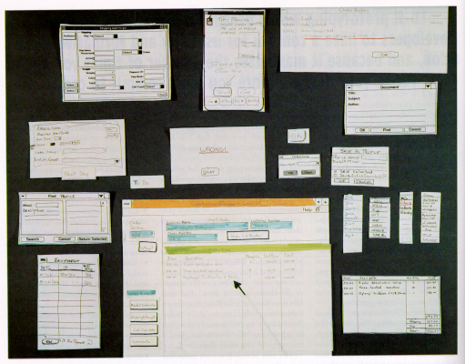
Paper prototyping

Slide 13
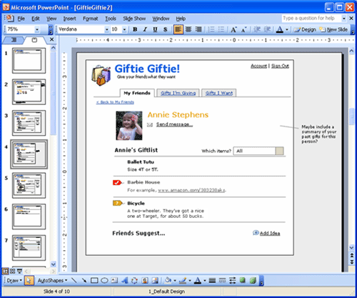
Powerpoint Prototyping
Powerpoint Prototype Website
Source: Kelly, Maureen. “Interactive Prototypes with PowerPoint”. http://www.boxesandarrows.com/view/interactive

Slide 14
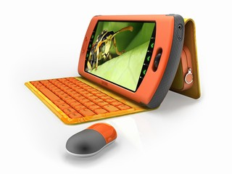
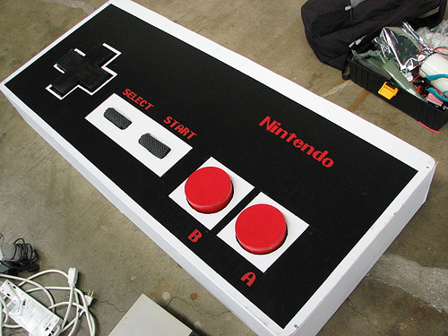
Form prototype
Mengutamakan tampilan visual
Hanya dummy, fungsi-fungsi tidak bekerja
Project inkwell “Spark”
computing device concept
Nintendo control pad mockup
Source: Buxton, Bill. Sketching User Experiences. Morgan Kaufman, 2007. Nintendo via 37signals.com blog, IDEO.

Slide 15
Storyboard
Sering dibuat menurut sebuah skenario, memberikan gambaran lebih terinci.
Serangkaian gambar/sketch yang memperlihatkan bagaimana pengguna bisa menjalankan aplikasi sesuai tugas
Dilakukan pada awal proses perancangan

Slide 16
Storyboard = prototip berbasis kertas
Alat untuk memvisualisasikan proyek anda:
• Navigasi
tampilan visual jalur-jalur navigasi
• Interaktifitas
dalam bentuk kata-kata diatas kertas
• rancangan layar
    Layout dasar, warna dasar
• Sketch kasar
untuk key frames, menus, etc.
Storyboarding is about conceptual thinking, not art.
[Al Brown, Presentations magazine, 1997]

Slide 17
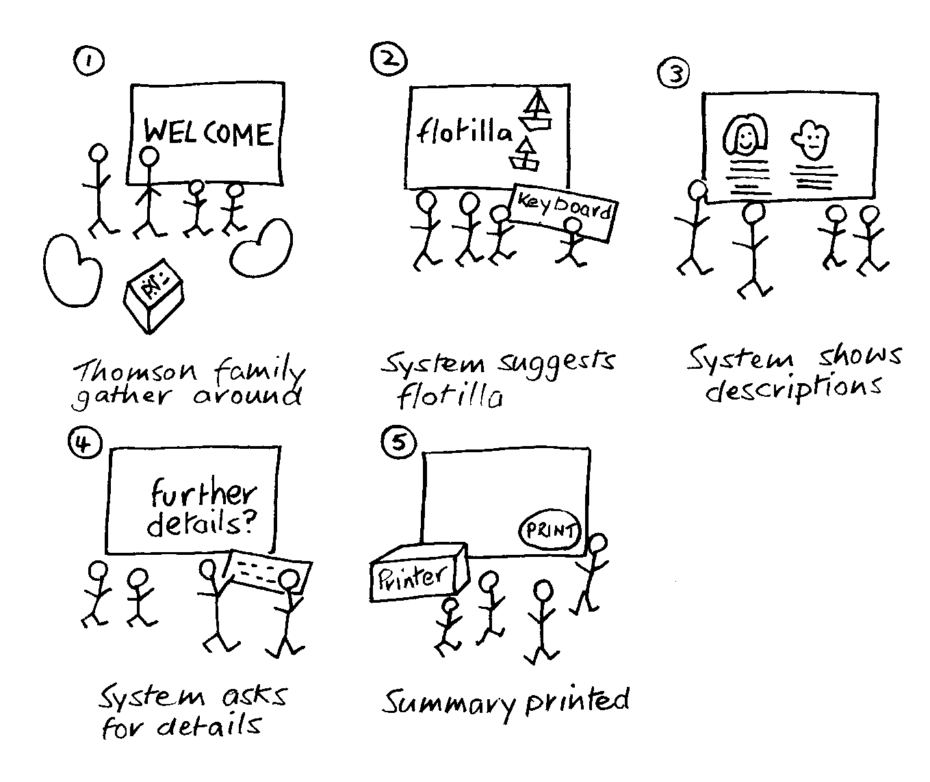
Membuat storyboard berdasarkan skenario

Slide 18
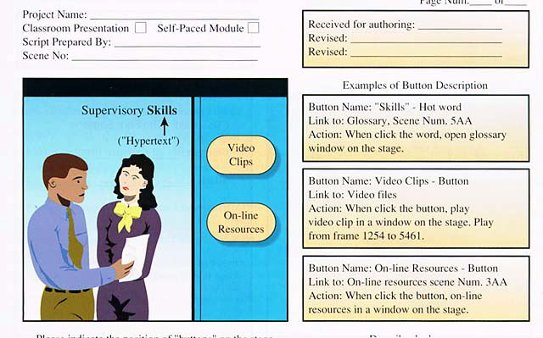
Rancangan layar terinci membuat implementasi mudah dan tidak ambigu

Slide 19
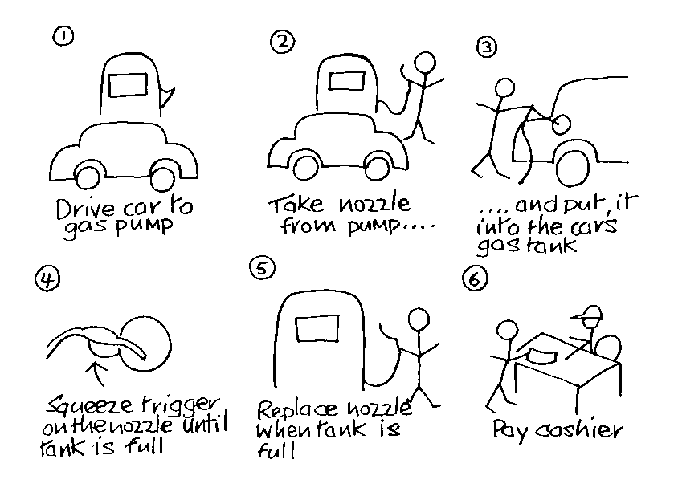
Pembuatan Sketch
Pembuatan sketch sangat penting dalam pembuatan low-fidelity prototype
Tidak tergantung pada ketrampilan menggambar, gunakan simbol-simbol sederhana.

Slide 20
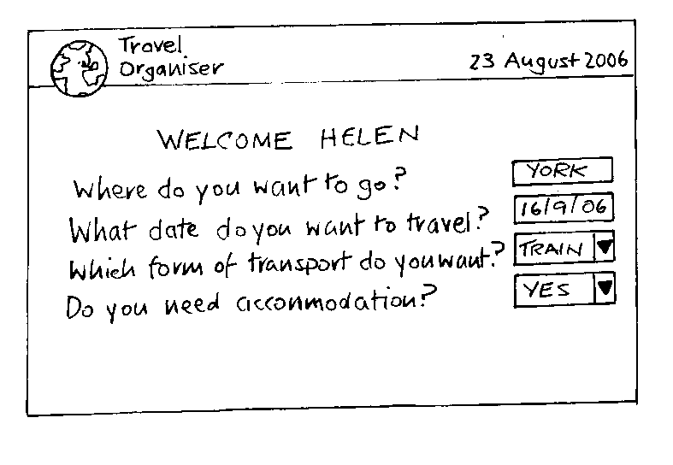
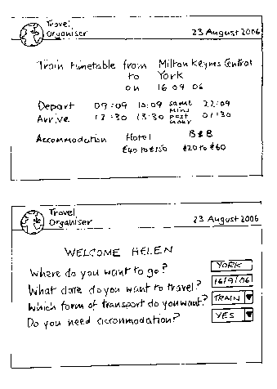
Prototype berbasis kartu
  Kartu index (3 X 5 inches)
  Setiap kartu menggambarkan satu layar atau sebagian dari layar.
  Sering dipakai dalam pengembangan situs web.

Slide 21
Kartu Index
Umum dipakai dalam pengembangan situs web
Juga berguna untuk aplikasi dengan jumlah layar yang banyak
Setiap kartu mewakili sebuah layar.
Sangat membantu dalam mengorganisasikan situs web.
Bisa membantu dalam pembuatan arsitektur informasi

Slide 22
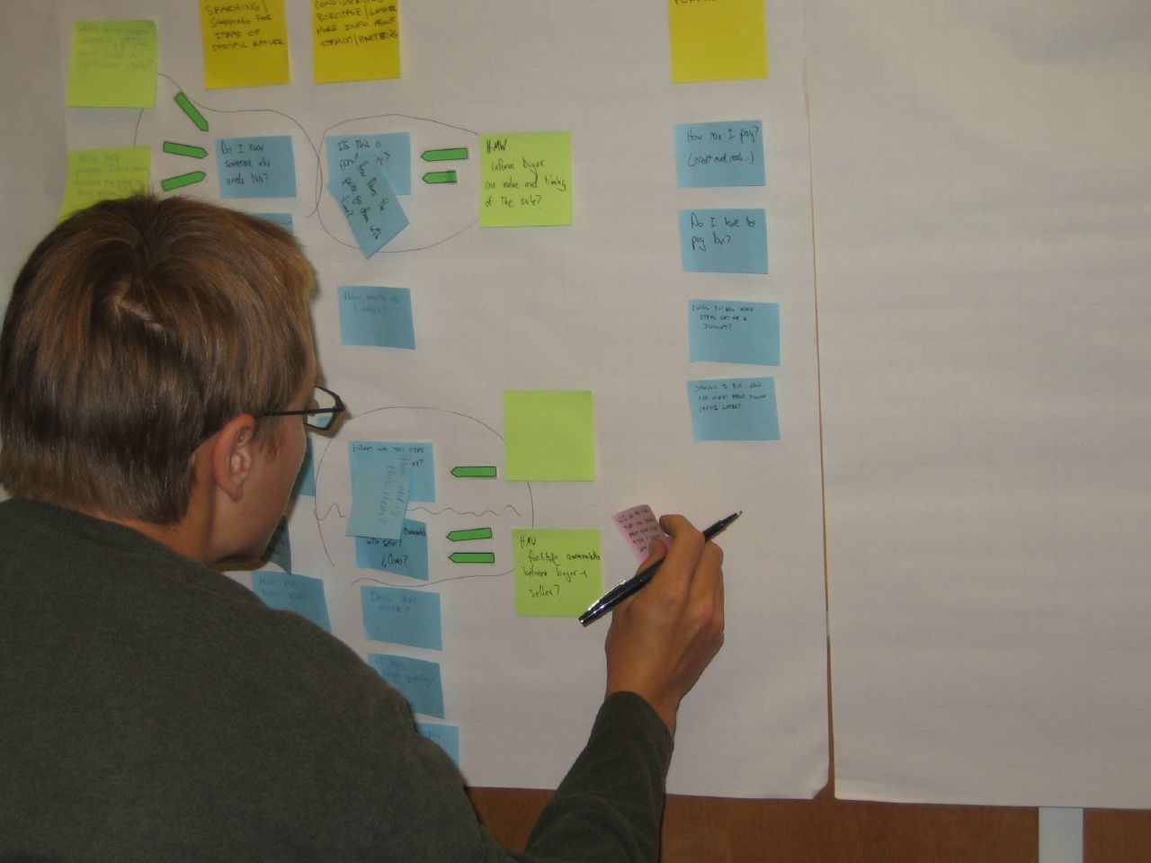

Slide 23
‘Wizard-of-Oz’ prototyping
Pengguna mengira mereka berinteraksi dengan komputer, padahal seorang pengembang memberikan output secara manual menggantikan sistem.
Biasanya dilakukan di awal proses perancangan untuk memahami keinginan pengguna.
What is ‘wrong’ with this approach?
User
>Blurb blurb
>Do this
>Why?

Slide 24
High-fidelity prototyping
  Menggunakan materi seperti produk final.
  Prototip lebih tampak seperti sistem final dari pada versi low-fidelity
  Perangkat lunak yang sering digunakan seperti Macromedia Director, Visual Basic, dan Smalltalk.
  Ada bahaya karena bisa mengakibatkan pengguna mengira sudah mendapatkan sistem yang sudah jadi

Slide 25
Keuntungan Prototyping
End user dapat berpartisipasi aktif.
Penentuan kebutuhan lebih mudah diwujudkan.
Mempersingkat waktu pengembangan SI.
Waktu pengembangan bisa berkurang.
Mengurangi biaya pengembangan.
Membutuhkan keterlibatan pengguna.
Pengembang menerima umpan balik pengguna terukur.
Memfasilitasi implementasi sistem karena pengguna tahu apa yang diharapkan.
Hasil di kepuasan pengguna yang lebih tinggi.
Menghadapkan para pengembang untuk potensi
perangkat tambahan sistem yang akan datang.

Slide 26
Kerugian Prototyping
Proses analisis dan perancangan terlalu singkat.
Mengesampingkan alternatif pemecahan masalah.
Biasanya kurang fleksible dalam menghadapi perubahan.
Protitype yang dihasilkan tidak selamanya mudah dirubah.
Prototype terlalu cepat selesai.

Slide 27
Pembuatan Prototipe
Permintaan bermula dari kebutuhan user.
Bangunlah sistem prototipe untuk menemukan
kebutuhan awal yang diminta.
Biarkan user menggunakan prototipe. Analis harus memberikan pelatihan, membantu dan duduk bersama-sama dengan user, khususnya untuk pertama kali. Anjurkan perubahan. User harus melihat fungsi-fungsi dan sifat dari prototipe, lihat bagaimana ia memecahkan masalah bisnis dan mengusulkan perbaikan.
Implementasikan saran-saran perubahan.
Ulangi langkah ketiga sampai user merasa puas.
Merancang dan membangun suatu sistem akhir seperti sebelumnya.

